Slide 1
Современные технологии объектно-ориентированного программирования численных методов
Карпаев Алексей, аспирант ФАКИ

Slide 2
Обзор курса
Лекция 1

Slide 3
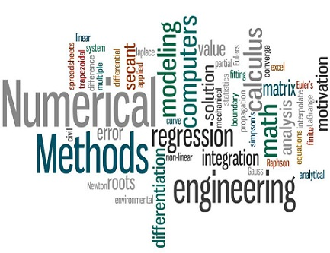
Проблема
Недостаток времени на рассмотрение технологий программирования в курсе вычислительной математики на 3-м году обучения

Slide 4
Цель курса
Показать преимущества ООП перед традиционным процедурным на примерах реализации численных методов:
  Легкость поддержки программ
  Повторное использование кода
  Приятный процесс разработки

Slide 5
Парадигмы программирования
Процедурное программирование: разбиение программы на процедуры (функции), использование ранее написанных процедур
Структурное программирование как более развитая версия процедурного: тщательное проектирование структуры программы с целью создания полностью автономных в смысле создания и отладки процедур
Объектно-ориентированное программирование: объединение переменных и процедур, соответствующих определенным сущностям, в единое целое

Slide 6
Цепочка обобщений
Переменная
Структура
Класс

Slide 7
Структура: пример
// структура для представления вектора
struct vector {
Data: double x, double y;
}
// определения функций для работы со структурой
double CalculateWidth(vector v) {
return sqrt(v.x*v.x + v.y*v.y)
}
vector CalculateOpposite(vector v) {
struct vNew;
vNew.x = -v.x; vNew.y = - v.y
return vNew;
}

Slide 8
Класс: пример
Класс – структура, в которой функции помещены внутрь
Функции «знают» переменные внутри класса, с которыми они работают - не требуется передавать аргументы (в отличии от предыдущего слайда)
сlass vector {
Data: double x, double y;
Methods:
double CalculateWidth() {
return sqrt(x*x + y*y);
}
vector CalculateOpposite() {
class vNew;
vNew.x = -x; vNew.y = - y
return vNew;
}
} //

Slide 9
Классы – основа ООП
Класс – обобщение типа данных структура
Класс = переменные + функции для работы с этими переменными
Классы создаются для представления сущностей: вектор, человек, транспортное средство, записная книжка и.т.д.
Переменные класса — поля (Data)
Функции класса для работы с полями — методы (Methods)
Экземпляр класса — объект

Slide 10
Основные принципы ООП
Абстракция
Инкапсуляция
Наследование
Полиморфизм

Slide 11
Абстракция
Позволяет определить, какие поля и методы необходимо поместить в класс, а какими из них можно пренебречь в контексте конкретной программы

Slide 12
Абстракция: пример
Человек, параметры: ФИО, пол, возраст, вес, цвет волос, национальность, прописка, результаты ЕГЭ, факультет в ВУЗе, оценки в ВУЗе, зарплата, должность и.т.д.
Контекст | Необходимые параметры
Работник в компании | ФИО, возраст, должность, зарплата
Студент в университете | ФИО, результаты ЕГЭ, факультет, оценки
Пациент в поликлинике | ФИО, пол, возраст, вес
Гражданин в государстве | ФИО, пол, возраст, национальность, прописка

Slide 13
Класс: пример
Class Human { Data: Name; Age; Position; Salary; Methods: SetName(); SetAge(); GetName(); GetAge(); SetMaritalStatus(); GetMaritalStatus(); SetSalary(); GetSalary() } | ... Human Pavel; Pavel.SetAge(25); Pavel.SetPosition(Junior programmer); Pavel.SetSalary(80 000 rub) Human Natalia; Natalia.SetAge(30); Natalia.SetMaritalStatus(False); Natalia.SetSalary(100 000 rub); ...

Slide 14
Инкапсуляция
Принцип сокрытия данных от внешнего воздействия. Обеспечивает безопасность пользования программой сторонними пользователями
Осуществляется разделением прав доступа к полям класса на private и public
Пример: в ТВ-пульте пользователю доступны только кнопки переключения каналов (аналоги методов), деятельность «шестеренок» внутри сокрыта

Slide 15
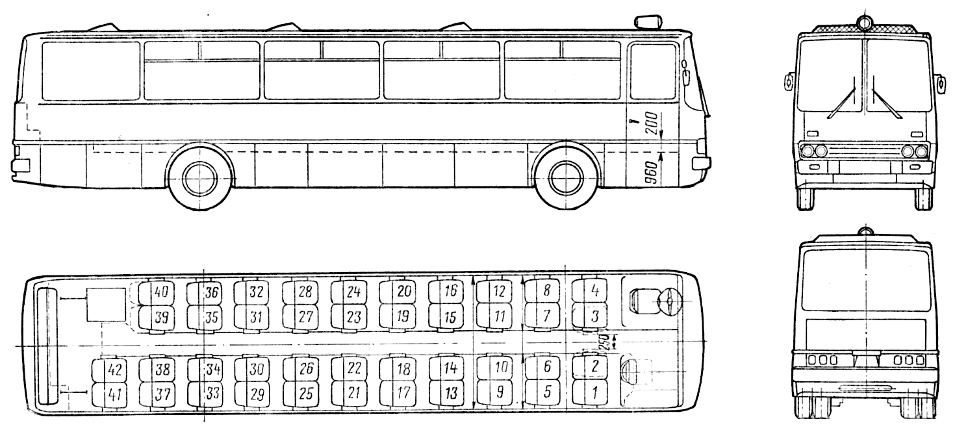
Наследование
Позволяет избежать повторения кода при расширении функциональности программы используя ранее написанный код

Slide 16
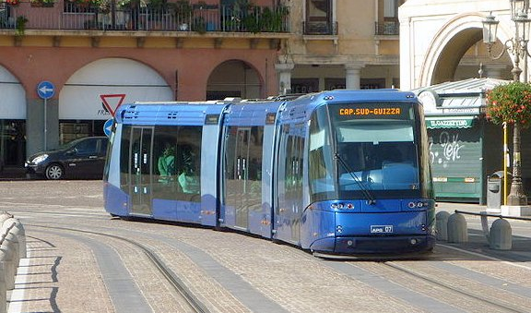
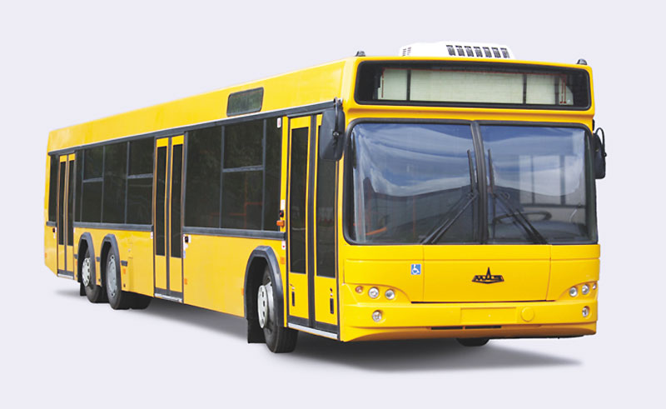
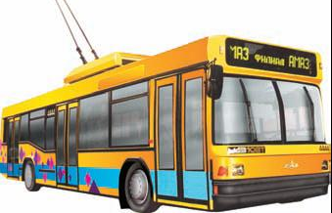
Наследование
Позволяет избежать повторения кода при расширении функциональности программы используя ранее написанный код

Slide 17
Полиморфизм
Способность объектов с одним названием иметь различную реализацию
Примеры:
  Из языка C++: функции int add(int a, int b) и double add(double a, double b)
  Заскочим вперед: функция MakeTimestep(AbstractSolver solver, Equation eq) в солвере ОДУ: в качестве первого аргумента можно передать объект-наследник от класса AbstractSolver, например ExplicitEulerSolver, RungeKuttaSolver, AdamsSolver, …

Slide 18

Итоги
Познакомились с ООП
Основные принципы ООП: абстракция, инкапсуляция, наследование и полиморфизм
В курсе будет использоваться язык

Slide 19
Язык Python
Змея ни при чем
Назван в честь комик-группы Monty Python
Язык высокого уровня
Один из модных инструментов для проведения научных вычислений

Slide 20
Язык Python
Matlab, R, Ruby, …
[…]

Slide 21
Темы курса
Введение в синтаксис Python
Тренировочная задача по ООП
ООП реализации стандартных задач вычислительной математики: численное дифференцирование, интегрирование, решение ОДУ и УрЧП; реализация функциональных пространств
Обзор структуры крупных программных комплексов для решения вычислительных задач
Использование средств ускорения Python

Slide 22
Спасибо за внимание.
Готов ответить на ваши вопросы.
karpaev@phystech.edu

Slide 23
Спасибо за внимание.
Готов ответить на ваши вопросы.
karpaev@phystech.edu

